Slide 1
Τεχνικές Μάλαξης (Ε)
Ανοικτά Ακαδημαϊκά Μαθήματα στο ΤΕΙ Αθήνας
Ενότητα 7: Εν τω βάθει μάλαξη
Δωροθέα Μακρυγιάννη Pt MSc
Τμήμα Φυσικοθεραπείας
Το περιεχόμενο του μαθήματος διατίθεται με άδεια Creative Commons εκτός και αν αναφέρεται διαφορετικά | Το έργο υλοποιείται στο πλαίσιο του Επιχειρησιακού Προγράμματος «Εκπαίδευση και Δια Βίου Μάθηση» και συγχρηματοδοτείται από την Ευρωπαϊκή Ένωση (Ευρωπαϊκό Κοινωνικό Ταμείο) και από εθνικούς πόρους.

Slide 2
Περιτονίες 1/2
Χαλαρός συνδετικός ιστός, σχηματίζει τις επιφανειακές και τις σε βάθος περιτονίες, οι οποίες είναι ινομυώδεις ιστοί.
Σε αυτούς εντάσσονται:
Οι μυοτενοντώδεις συνδέσεις.
Οι τένοντες.
Οι σύνδεσμοι.
Οι προσφύσεις των αρθρικών θυλάκων στα οστά.
Οι βαθειές περιτονίες, συνεχείς από την τενοντώδη έκφυση στην τενοντώδη κατάφυση, περιβάλλουν μύες, προσαρτώνται στα οστά και συντήκονται με το περιόστεο.

Slide 3
Περιτονίες 2/2
Οι περιτονίες είναι συνεχείς στο σώμα, δεν υπάρχει αρχή και τέλος.
Είναι ένα παχύ «σεντόνι» που περιβάλει οστά μύες και όργανα, προσανατολίζει και καθορίζει τον χώρο τους.
Προσαρμόζεται στις δυνάμεις που δέχεται, καθορίζοντας τον χώρο μεταξύ μυών και αρθρώσεων.
Ιστός ελαστικός και εύπλαστος, μαρτυρά την χρήση του σώματος.
massagetoday.com

Slide 4
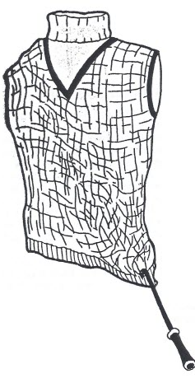
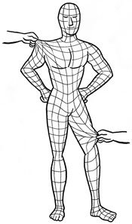
Περιτονίες /Συνδετικός Ιστός
raisedbywolvesbodywork.com
artofrolfing.wordpress.com

Slide 5
Συνδετικός Ιστός 1/2
Η πρόσφυση του συνδετικού ιστού σε οστό είναι:
Άμεση, ινοχόνδρινες κατασκευές:
τένοντες,
σύνδεσμοι,
αρθρικός θύλακας.
Έμμεση, δεν υπάρχουν ινοχόνδρινες κατασκευές, αλλά ο συνδετικός ιστός εξελίσσεται σε περιόστεο.
Οι εν τω βάθει ίνες δημιουργούν ινοχόνδρινη μεταβατική ζώνη με άμεση πρόσφυση, σε αντίθεση με τις επιφανειακές δομές (μυϊκές) με έμμεση πρόσφυση.

Slide 6
Συνδετικός Ιστός 2/2
Οι αναδιπλώσεις των περιτονιών:
Αυξάνουν την επιφάνεια στην οποία ασκείται δύναμη.
Εξασφαλίζουν μικρή – οξεία - γωνία μεταξύ της διεύθυνσης των δυνάμεων και των ιστών.
Αυξάνει την επιφάνεια πρόσφυσης.
Σε μύες με ίνες ταχείας συστολής υπάρχει πλουσιότερη αναδίπλωση.
Η ελαττωμένη ελαστικότητα των τελευταίων σαρκομερίων καθιστά τον ιστό πιο ευάλωτο στους τραυματισμούς.

Slide 7
Μυϊκός ιστός
Ιστός με αυξημένη τάση, λόγω έλλειψης ελαστικότητας στις περιτονίες.
Φυσιολογικός μυϊκός ιστός
carolinahealthinnovations.com

Slide 8
Ακινητοποίηση
Σε ακινητοποίηση συμβαίνει:
Απώλεια θεμέλιας ουσίας - όχι κολλαγόνων ινών.
Απώλεια ύδατος, γλυκανών και υαλουρονικού οξέως.
Μείωση της κρίσιμης απόστασης.
Τυχαία ανάπτυξη των κολλαγόνων ινών.
Μείωση της ελαστικότητας.

Slide 9
Επούλωση
Μετά από τραυματισμό η επούλωση εξελίσσεται στα παρακάτω στάδια:
Φλεγμονώδες στάδιο,
Στάδιο κοκκιοποίησης,
Στάδιο ίνωσης,
Σττάδιο ωρίμανσης.
Η ωρίμανση του ιστού στο τελευταίο στάδιο εκφράζει την ισχυροποίηση των ινών του κολλαγόνου με επίδραση εξωτερικών δυνάμεων (χειρισμοί).

Slide 10
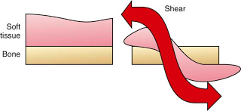
Δυνάμεις Μάλαξης
Η φορά των δυνάμεων που ασκούνται και η συμπεριφορά των ιστών κατά την μάλαξη.
Μαλακά μόρια
Οστίτης ιστός
sandycfritz.blogspot.gr

Slide 11
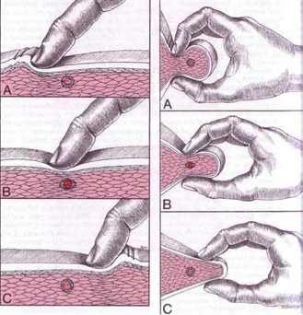
Χειρισμός Κατάλληλης Πίεσης
Με κατάλληλα εντοπισμένη πίεση και μετακύλιση του ιστού γίνεται η αποκατάσταση της ελαστικότητάς του, γίνεται η θεραπεία και η αντιμετώπιση του πόνου.
deeptissuesandiego.com

Slide 12
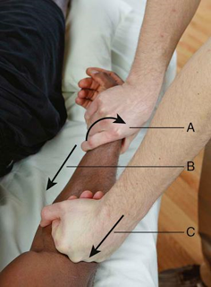
Χειρισμός Μεγάλης Πίεσης
Οι δυνάμεις που αναπτύσσονται στον συνδετικό ιστό ανάλογα με την πίεση που ασκείται.
sandycfritz.blogspot.gr

Slide 13
Τέλος Ενότητας

Slide 14
Σημειώματα

Slide 15
Σημείωμα Αναφοράς
Copyright Τεχνολογικό Εκπαιδευτικό Ίδρυμα Αθήνας, Δωροθέα Μακρυγιάννη 2014. Δωροθέα Μακρυγιάννη. «Τεχνικές Μάλαξης (Ε). Ενότητα 7: Εν τω βάθει μάλαξη». Έκδοση: 1.0. Αθήνα 2014. Διαθέσιμο από τη δικτυακή διεύθυνση: ocp.teiath.gr.

Slide 16
Σημείωμα Αδειοδότησης
Το παρόν υλικό διατίθεται με τους όρους της άδειας χρήσης Creative Commons Αναφορά, Μη Εμπορική Χρήση Παρόμοια Διανομή 4.0 [1] ή μεταγενέστερη, Διεθνής Έκδοση. Εξαιρούνται τα αυτοτελή έργα τρίτων π.χ. φωτογραφίες, διαγράμματα κ.λ.π., τα οποία εμπεριέχονται σε αυτό. Οι όροι χρήσης των έργων τρίτων επεξηγούνται στη διαφάνεια «Επεξήγηση όρων χρήσης έργων τρίτων».
Τα έργα για τα οποία έχει ζητηθεί άδεια αναφέρονται στο «Σημείωμα Χρήσης Έργων Τρίτων».
[1] http://creativecommons.org/licenses/by-nc-sa/4.0/
Ως Μη Εμπορική ορίζεται η χρήση:
που δεν περιλαμβάνει άμεσο ή έμμεσο οικονομικό όφελος από την χρήση του έργου, για το διανομέα του έργου και αδειοδόχο
που δεν περιλαμβάνει οικονομική συναλλαγή ως προϋπόθεση για τη χρήση ή πρόσβαση στο έργο
που δεν προσπορίζει στο διανομέα του έργου και αδειοδόχο έμμεσο οικονομικό όφελος (π.χ. διαφημίσεις) από την προβολή του έργου σε διαδικτυακό τόπο
Ο δικαιούχος μπορεί να παρέχει στον αδειοδόχο ξεχωριστή άδεια να χρησιμοποιεί το έργο για εμπορική χρήση, εφόσον αυτό του ζητηθεί.

Slide 17
Επεξήγηση όρων χρήσης έργων τρίτων
©
Δεν επιτρέπεται η επαναχρησιμοποίηση του έργου, παρά μόνο εάν ζητηθεί εκ νέου άδεια από το δημιουργό.
διαθέσιμο με άδεια CC-BY
Επιτρέπεται η επαναχρησιμοποίηση του έργου και η δημιουργία παραγώγων αυτού με απλή αναφορά του δημιουργού.
διαθέσιμο με άδεια CC-BY-SA
Επιτρέπεται η επαναχρησιμοποίηση του έργου με αναφορά του δημιουργού, και διάθεση του έργου ή του παράγωγου αυτού με την ίδια άδεια.
διαθέσιμο με άδεια CC-BY-ND
Επιτρέπεται η επαναχρησιμοποίηση του έργου με αναφορά του δημιουργού.
Δεν επιτρέπεται η δημιουργία παραγώγων του έργου.
διαθέσιμο με άδεια CC-BY-NC
Επιτρέπεται η επαναχρησιμοποίηση του έργου με αναφορά του δημιουργού.
Δεν επιτρέπεται η εμπορική χρήση του έργου.
διαθέσιμο με άδεια CC-BY-NC-SA
Επιτρέπεται η επαναχρησιμοποίηση του έργου με αναφορά του δημιουργού
και διάθεση του έργου ή του παράγωγου αυτού με την ίδια άδεια.
Δεν επιτρέπεται η εμπορική χρήση του έργου.
διαθέσιμο με άδεια CC-BY-NC-ND
Επιτρέπεται η επαναχρησιμοποίηση του έργου με αναφορά του δημιουργού.
Δεν επιτρέπεται η εμπορική χρήση του έργου και η δημιουργία παραγώγων του.
διαθέσιμο με άδεια
CC0 Public Domain
Επιτρέπεται η επαναχρησιμοποίηση του έργου, η δημιουργία παραγώγων αυτού και η εμπορική του χρήση, χωρίς αναφορά του δημιουργού.
διαθέσιμο ως κοινό κτήμα
Επιτρέπεται η επαναχρησιμοποίηση του έργου, η δημιουργία παραγώγων αυτού και η εμπορική του χρήση, χωρίς αναφορά του δημιουργού.
χωρίς σήμανση
Συνήθως δεν επιτρέπεται η επαναχρησιμοποίηση του έργου.

Slide 18
Διατήρηση Σημειωμάτων
Οποιαδήποτε αναπαραγωγή ή διασκευή του υλικού θα πρέπει να συμπεριλαμβάνει:
το Σημείωμα Αναφοράς
το Σημείωμα Αδειοδότησης
τη δήλωση Διατήρησης Σημειωμάτων
το Σημείωμα Χρήσης Έργων Τρίτων (εφόσον υπάρχει)
μαζί με τους συνοδευόμενους υπερσυνδέσμους.

Slide 19
Χρηματοδότηση
Το παρόν εκπαιδευτικό υλικό έχει αναπτυχθεί στo πλαίσιo του εκπαιδευτικού έργου του διδάσκοντα.
Το έργο «Ανοικτά Ακαδημαϊκά Μαθήματα στο Πανεπιστήμιο Αθηνών» έχει χρηματοδοτήσει μόνο την αναδιαμόρφωση του εκπαιδευτικού υλικού.
Το έργο υλοποιείται στο πλαίσιο του Επιχειρησιακού Προγράμματος «Εκπαίδευση και Δια Βίου Μάθηση» και συγχρηματοδοτείται από την Ευρωπαϊκή Ένωση (Ευρωπαϊκό Κοινωνικό Ταμείο) και από εθνικούς πόρους.

